Slide 1
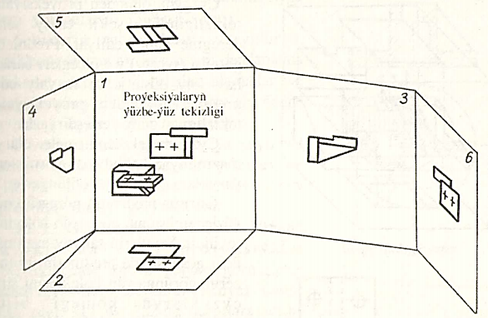
Görnüşler, Ýaryklar, Kesikler.
Şu standart senagatyň we gurluşygyň ähli pudaklaryndaky çyzgylarda
predmetleri (önümleri, desgalary we olaryň düzümindäki elementleri)
şekillendirmegiň düzgünlerini berkarar edýär.
Şu standarta laýyklykda aşakdaky esasy ýagdaýlar we kesgitlemeler,
görnüşler, ýaryklar, kesikler, çykarylýan elementler, şertleşikler we
sadalaşdyrmalar kabul edilendirler.
Esasy ýagdaýlar we kesgitlemeler. Predmetleri şekillendirmeklik
gönüburçly proýektirlemek usuly boýunça ýerine ýetirilmelidir. Şonda
predmet gözegçi bilen degişli proýeksiýalar tekizliginiň arasynda ýerleşen diýilip göz öňüne getiriläýr.

Slide 2
Çyzgyda öňünden proýeksiyalar tekizligindäki şekil esasy şekil deregine kabul edilýär. Predmetiň görnüşi (sypaty) we ölçegleri barada has doly düşünje berer ýaly edip predmeti öňünden proýeksiýalar tekizligine göra ýerleşdirýärler. Çyzgyda şekillendirmeler olaryň mazmunyna baglylykda görnüşlere, ýaryklara, kesiklere bölünýärler. Görnüş predmetiň gözegçä tarap yüzlenen üstüniň görünýän böleginiň şekilidir. Şekilleriň sanyny azaltmak üçin görnüşlerde predmetin üstünin zerur görünmeýän böleklerini ştrih çyzyklaryň kömegi bilen görkezmägede ýol berilýär.

Slide 3
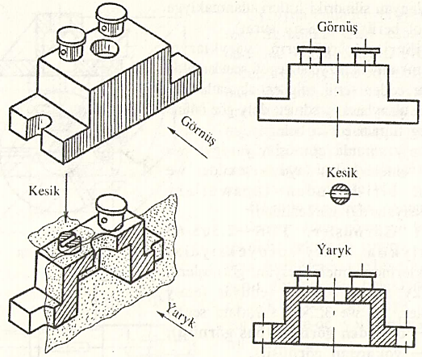
Ýaryk predmetiň bir ýa-da birnäçe tekizlikler bilen hyýalda kesilen şekiliniň, şonda predmeti hyýalda kesmek diňe berlen ýaryga degişlidir hem-de şol predmetiň başga şekilleriniň üýtgemegine alyp barýan däldir. Ýarykda kesiji tekizlikdäki emele gelenler hemde ondan aňyrda ýerleşýänler görkezilýär. Eger-de predmetiň konstruksiýasy (gurluşy) düşünmek üçin talap edilmese, onda kesiji tekizlikden aňyrdakylaryň hemmesini şekillendirmezlige-de ýol berilýär

Slide 4
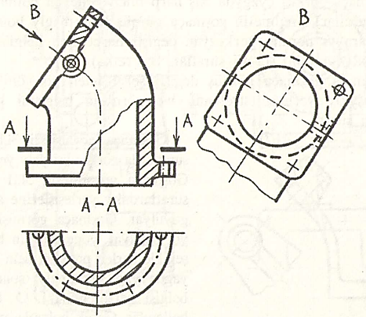
Kesik predmeti bir ýa-da birnäçe tekizlikler bilen hyýaly kesmeden emele gelen figuralaryň şekilidir. Kesikde diňe gös-göni kesiji tekizlikde emele gelenler görkezilýär. Kesijileriň deregine soňundan tekizlige ýazgynlanýan silindriki üstleri ulanmaklyga hem ýol berilýär

Slide 5
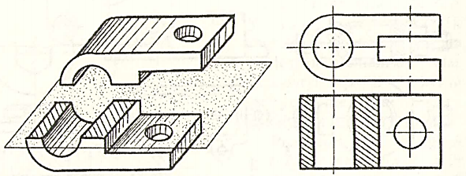
Ýaryklar. TDS—2.305-68 laýyklykda yokarsyndan proýeksiyalar tekizligine görä kesiji tekizligiň ýagdaýyna baglylykda ýaryklar aşakdakylara bölünýärler:
— kese (gorizontal) — kesiji tekizlik kese proyeksiýalar tekizligine paralleldir. Gurluşyk çyzgylarynda kese ýaryklara başga atlar dakmaklyk mümkindir, mysal üçin «plan»;

Slide 6
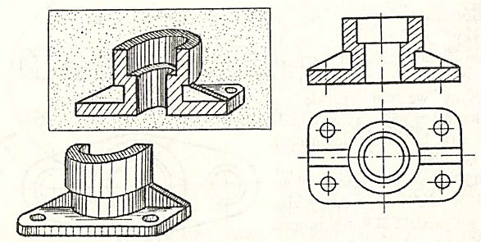
— dik (wertikal) — kesiji tekizlik kese proyeksiýalar tekizligine perpendikulýardyr.

Slide 7
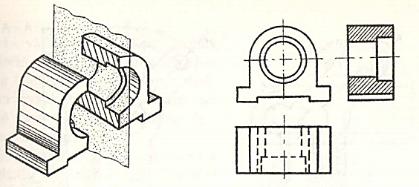

Slide 8
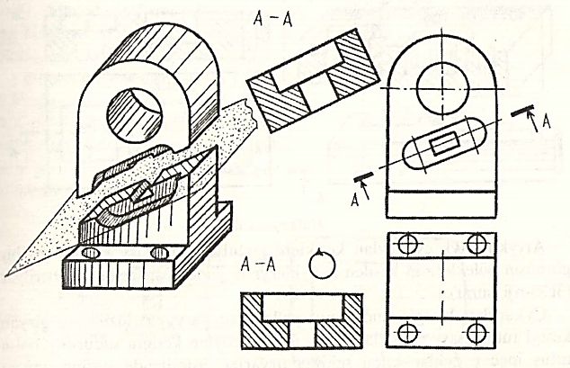
— ýapgyt — kesiji tekizlik ýokarsyndan proyeksiyalar tekizligine göni burçdan tapawutly burç bilen ýapgytlanandyr (mysal üçin, suratda B-B — ýaryk). Kesiji tekizlikleriň sanyna baglylykda ýaryklar aşakdakylara bölünýärler:

Slide 9
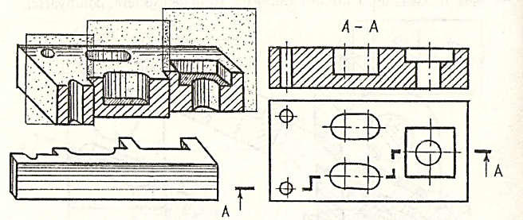
— ýönekeý — bir kesiji tekizlikde (mysal üçin, suratlar);
— çylşyrymly — birnäçe kesiji tekizliklerde (mysal üçin, suratda A-A ýaryk,).

Slide 10
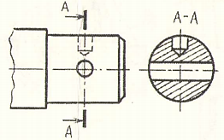
Daşyna çykarylýan elementler. TDS— 2.305-68 laýyklykda daşyna çykarylýan element predmetiň haýsy hem bolsa bir böleginiň sypaty (görnüşi), ölçegleri ýa-da käbir berlenleri barada grafiki we başga anyklaşdyrmalar talap edilende goşmaça aýry (adatça ulaldylan) şekilidir.

